Slide 1



口袋國會
第十屆第一會期立委評比

Slide 2
目錄:
1.
全院
2.
委員會
3.
黨團
4.
受推薦連任立委
5.
新科立委

Slide 3
1.全院
評比指標：全院
等第
評比
法律全文主提案量
所屬委員會口頭發言總量
跨委員會發言總量
法律部分條文修正提案量
法律全文主提案通過量
法律部分條文修正通過量

Slide 4
1.全院
全院各指標縱覽
法律全文主提案量
  平均值1.26，最大值8，最小值0，前標2，後標0，標準差1.74 ，總數140案
法律全文主提案通過量
  平均值0.37，最大值3，最小值0，前標1，後標0，標準差 0.8，總數41案
法律部分條文修正提案量
  平均值6.74，最大值37，最小值0，前標9，後標3，標準差5.42，總數748案
法律部分條文修正提案通過量
  平均值0.49，最大值6，最小值0，前標1，後標0，標準差0.97，總數55案
所屬委員會口頭發言總量
  平均值15.1，最大值20，最小值3，前標16，後標12，標準差3.1 ，總數1681次
跨委員會發言總量
  平均值9.9，最大值90，最小值0，前標13，後標1，標準差14.5，總數1104次

Slide 5
1.全院
評比方式 – 全院優質、優良委員
口袋國會整體表現優質立委是於六項指標中（全文提案通過量加權），每一指標之前十位給予A評等，累計各指標，獲得4A以上(包括4A)為優質，獲得3A為優良。
由於中途離職立委，無法累計該屆次成績，故口袋國會對於離職立委各項指標均不予以評比。
註：若指標中，第一名超過十人以上，則相同次數者皆計為A，不再選出第二名。
註：若第一名三人次數相同，則兩人都計為同順位，接續排名者為第四名。

Slide 6
1.全院
全院表現優質、優良委員
姓名 | 法律全文 主提案量 | 法律部分條文修正提案量 | 法律全文 主提案通過量 | 法律部分條文修正通過量 | 所屬委員會 發言次數 | 跨委員會 發言次數 | 評價
楊瓊瓔(國，區域) 5A | ★ | ★ | ★★ |  |  | ★ | 優質
林奕華(國，區域) 4A |  | ★ | ★★ | ★ |  |  | 優質
曾銘宗(國，不分區) 4A | ★ |  | ★★ | ★ |  |  | 優質
劉建國(民，區域) 4A | ★ |  | ★★ | ★ |  |  | 優質
賴惠員(民，區域) 4A | ★ |  | ★★ | ★ |  |  | 優質
賴瑞隆(民，區域) 4A | ★ | ★ | ★★ |  |  |  | 優質
謝衣鳯(國，區域) 4A | ★ | ★ | ★★ |  |  |  | 優質
鍾佳濱(民，區域) 4A | ★ |  | ★★ |  |  | ★ | 優質
洪孟楷(國，區域) 3A |  | ★ |  | ★ |  | ★ | 優良
鄭天財(國，區域) 3A | ★ |  |  | ★ |  | ★ | 優良
陳亭妃(民，區域) 3A | ★ |  | ★★ |  |  |  | 優良
蘇巧慧(民，區域) 3A | ★ |  | ★★ |  |  |  | 優良

Slide 7
2.委員會
評比指標：委員會
等第
評比
所屬委員會
法律全文主提案量
所屬委員會
口頭發言總量
所屬委員會
法律部分條文修正提案量
所屬委員會
法律全文主提案通過量
所屬委員會
法律部分條文修正通過量

Slide 8
2.委員會
評比方式 -各委員會優質、優良委員
委員會優質立委提案計算，僅計算交付所屬委員會之提案，並排除跨委員會發言，以彰顯委員會中心主義。
委員會表現優質立委是於五項指標（全文提案通過量加權）中，每一指標之前三位給予A評等，累計各指標，獲得4A以上(包括4A)為優質立委，獲得3A為優良立委。
由於中途離職立委，無法累計該屆次成績，故口袋國會對於離職立委各項指標均不予以評比。
註：若指標中，第一名超過三人以上，則相同次數者皆計為A，不再選出第二名。
註：若第一名兩人次數相同，則兩人都計為同順位，接續排名者為第三名。

Slide 9
2.委員會
各委員會優質、優良委員
姓名 | 所屬委員會 | 法律全文 主提案量 | 法律部分條文修正提案量 | 法律全文 主提案通過量 | 法律部分條文修正通過量 | 所屬委員會 發言次數 | 評價
鄭天財(國，區域) 4A | 內政 | ★ | ★ |  | ★ | ★ | 優質
周春米(民，不分區) 5A | 司法 | ★ | ★ | ★★ |  | ★ | 優質
李貴敏(國，不分區）3A | 司法 |  | ★ |  | ★ | ★ | 優良
鍾佳濱（民，區域）3A | 司法 | ★ | ★ |  |  | ★ | 優良
趙天麟（民，區域）3A | 外交 |  | ★ |  | ★ | ★ | 優良
林俊憲（民，區域）3A | 交通 |  | ★ |  | ★ | ★ | 優良
洪孟楷（國，區域）3A | 交通 |  | ★ |  | ★ | ★ | 優良
劉櫂豪（民，區域）3A | 交通 |  | ★ |  | ★ | ★ | 優良
劉建國（民，區域）6A | 衛環 | ★ | ★ | ★★ | ★ | ★ | 優質
徐志榮（國，區域）4A | 衛環 | ★ |  | ★★ |  | ★ | 優質
張育美（國，不分區） 4A | 衛環 |  |  | ★★ | ★ | ★ | 優質
蘇巧慧（民，區域）4A | 衛環 | ★ |  | ★★ |  | ★ | 優質
莊競程（民，區域）3A | 衛環 |  |  | ★★ |  | ★ | 優良

Slide 10
2.委員會
各委員會優質、優良委員
姓名 | 所屬委員會 | 法律全文 主提案量 | 法律部分條文修正提案量 | 法律全文 主提案通過量 | 法律部分條文修正通過量 | 所屬委員會 發言次數 | 評價
曾銘宗(國，不分區） 5A | 財政 | ★ |  | ★★ | ★ | ★ | 優質
黃國書（民，區域） 4A | 教育 | ★ | ★ |  | ★ | ★ | 優質
張廖萬堅（民，區域） 3A | 教育 |  | ★ |  | ★ | ★ | 優良
陳亭妃（民，區域） 5A | 經濟 | ★ | ★ | ★★ |  | ★ | 優質
蘇治芬（民，區域） 5A | 經濟 | ★ | ★ | ★★ |  | ★ | 優質
賴瑞隆（民，區域） 4A | 經濟 | ★ |  | ★★ |  | ★ | 優質
謝衣鳯（國，區域） 4A | 經濟 |  | ★ | ★★ |  | ★ | 優質
楊瓊瓔（國，區域） 3A | 經濟 |  |  | ★★ |  | ★ | 優良

Slide 11
3.黨團
評比指標：黨團
等第
評比
法律全文主提案量
法律部分條文修正提案量
提案總量

Slide 12
3.黨團
黨團各指標縱覽
提案總量
  平均值29.25，最大值58，最小值3，總數117案
法律全文主提案量
  平均值5.25，最大值10，最小值0，總數21案
法律部分條文修正提案量
  平均值24，最大值48，最小值2，總數96案

Slide 13
3.黨團
黨團提案評比
提案總量
法律全文主提案量
法律部分條文修正提案量
No1. 時代力量黨團
（提案總量:58）
No2.台灣民眾黨團
（提案總量:52）
No3. 國民黨黨團
（提案總量:4）
No4. 民進黨黨團
（提案總量:3）
No1.時代力量黨團
（法律全文主提案:10）
No2.台灣民眾黨團
（法律全文主提案:9）
No3.國民黨黨團
（法律全文主提案:2）
No4.民進黨黨團
（法律全文主提案:0）
No1. 時代力量黨團
（法律部分條文提案:48）
No2. 台灣民眾黨團
（法律部分條文提案:43）
No3. 民進黨黨團
（法律部分條文提案:3）
No4. 國民黨黨團
（法律部分條文提案:2）

Slide 14
3.黨團
各政黨每位委員平均提案量
各黨立委的平均提案總量
各黨立委的平均全文提案量
各黨立委的平均部分提案量
各黨立委的平均提案總量=
(黨團提案總量+該黨委員提案總量) / 該黨的委員總數
No.1 時代力量: 19.3
No.2 台灣民眾: 10.4
No.3 國民黨:10.2
No.4 民進黨:8.1
各黨立委的平均全文提案量=
(黨團全文提案總量+該黨委員全文提案總量) / 該黨的委員總數
No.1 時代力量: 3.3
No.2 台灣民眾: 1.8
No.3 民進黨:1.5
No.4 國民黨:1.3
各黨立委的平均部分提案量=
(黨團部分提案總量+該黨委員部分提案總量) / 該黨的委員總數
No.1 時代力量: 16
No.2 國民黨: 8.9
No.3 台灣民眾:8.6
No.4 民進黨:6.6

Slide 15
總結
全院:
雖然民進黨立委以優勢人數在國會過半，但是根據口袋國會的各項指標觀察，國民黨立委在全院評比中表現搶眼，傳統兩大黨的人數相當。
委員會:
在委員會表現優異，獲口袋國會推薦的委員，民進黨則展現出人數上的優勢，獲選優良以上評價立委的人數和比例都勝過其他政黨。
黨團:
時代力量在平均總提案量、平均全文提案量、平均部分條文提案量，都大幅領先其他黨團，台灣民眾黨與國民黨的表現則比較接近，整體評比之下，反而是民進黨委員在法律提案的表現，不如其他三黨，退居末位。

Slide 16
4.受推薦連任立委
第九屆受推薦全院表現優良以上的連任立委
立委 | 總★數 | 受推薦會期 | 評價
邱志偉(民，區域) | 6 | 9-5 | 優質
鄭天財(國，區域) | 5（9-8） 4（9-6/9-3/9-1） | 9-1/9-3/9-6/9-8 | 優質
陳亭妃(民，區域) | 5（9-4） 4（9-8/9-6） 3（9-1） | 9-1/9-4/9-6/9-8 | 9-4/9-6/9-8:優質 9-1:優良
劉建國(民，區域) | 5（9-5） 4（9-7） 3（9-8） | 9-5/9-7/9-8 | 9-5/9-7:優質 9-8:優良
曾銘宗(國，不分區) | 4（9-3/9-4） | 9-3/9-4 | 9-3/9-4:優質
蔡易餘(民，區域) | 4 | 9-4 | 優質
賴瑞隆(民，區域) | 4 | 9-1 | 優質
張廖萬堅(民，區域) | 4 | 9-5 | 優質
吳玉琴(民，不分區) | 4 | 9-6 | 優質
許淑華(國，區域) | 3 | 9-2 | 優良
黃秀芳(民，區域) | 3 | 9-8 | 優良
吳思瑤(民，區域) | 3 | 9-7 | 優良
黃國書(民，區域) | 3 | 9-1 | 優良
邱泰源(民，不分區) | 3 | 9-7 | 優良
林俊憲(民，區域) | 3 | 9-1 | 優良

Slide 17
4.受推薦連任立委
  第九屆受推薦各委員會表現優良以上的連任立委
立委 | 受推薦會期 | 委員會 | 總★數 | 評價
鄭天財(國，區域) | 9-6/9-5 | 內政 | 5（9-6） 3（9-5） | 9-6:優質 9-5:優良
賴瑞隆(民，區域) | 9-4/9-3/9-1 | 內政 | 5（9-4） 4（9-3） 3（9-1） | 9-4/9-3:優質 9-1:優良
趙天麟(民，區域) | 9-2 | 內政 | 4 | 優質
林為洲(國，區域) | 9-8 | 內政 | 3 | 優良
張宏陸(民，區域) | 9-7/9-4 | 內政 | 3（9-7/9-4） | 優良
吳琪銘(民，區域) | 9-6 | 內政 | 3 | 優良
蔡易餘(民，區域) | 9-4 | 司法 | 5 | 優質
周春米(民，不分區) | 9-7 | 司法 | 4 | 優質
劉櫂豪(民，區域) | 9-4 | 司法 | 3 | 優良
許淑華(國，區域) | 9-2 | 司法 | 3 | 優良
蔡適應(民，區域) | 9-7/9-5/9-4/9-3/9-2 | 外交 | 3（9-7/9-5/9-4/9-3/ 9-2） | 優良
王定宇(民，區域) | 9-4/9-2 | 外交 | 3（9-4/9-2） | 優良
江啟臣(國，區域) | 9-3 | 外交 | 3 | 優良
羅致政(民，區域) | 9-3 | 外交 | 3 | 優良

Slide 18
4.受推薦連任立委
  第九屆受推薦各委員會表現優良以上的連任立委
立委 | 受推薦會期 | 委員會 | 總★數 | 評價
李昆澤(民，區域) | 9-5 | 交通 | 4 | 優質
陳明文(民，區域) | 9-7 | 交通 | 3 | 優良
林俊憲(民，區域) | 9-5 | 交通 | 3 | 優良
劉建國(民，區域) | 9-8/9-7/9-4 | 衛環 | 6（9-7） 4（9-8/9-4） | 優質
黃秀芳(民，區域) | 9-8/9-7/9-5 | 衛環 | 4（9-8） 3（9-7/9-5） | 9-8:優質 9-7/9-5:優良
吳玉琴(民，不分區) | 9-7/9-6 | 衛環 | 4（9-6） 3（9-7） | 9-6:優質 9-7:優良
邱泰源(民，不分區) | 9-7/9-6/9-4 | 衛環 | 3 | 優良
蔡易餘(民，區域) | 9-7 | 財政 | 5 | 優質
曾銘宗(國，不分區) | 9-7/9-6/ 9-5/9-1 | 財政 | 4（9-6） 3（9-7/9-5/9-1） | 9-6:優質 9-7/9-5/9-1:優良
賴士葆(國，區域) | 9-6/9-4 | 財政 | 4（9-6） 3（9-4） | 9-6:優質 9-4:優良
吳秉叡(民，區域) | 9-5 | 財政 | 3 | 優良
江永昌(民，區域) | 9-3 | 財政 | 3 | 優良

Slide 19
4.受推薦連任立委
  第九屆受推薦各委員會表現優良以上的連任立委
立委 | 受推薦會期 | 委員會 | 總★數 | 評價
張廖萬堅(民，區域) | 9-6/9-5/9-4/9-3 | 教育 | 6（9-4/9-5） 4（9-6） 3（9-3） | 9-6/9-5/9-4:優質 9-3:優良
吳思瑤(民，區域) | 9-8/9-7/9-6/9-5/9-4 | 教育 | 5（9-4） 4（9-7/9-5） 3（9-8/9-6） | 9-7/9-5/9-4:優質 9-8/9-6:優良
黃國書(民，區域) | 9-6/9-1 | 教育 | 4（9-6/9-1） | 9-6/9-1:優質
陳亭妃(民，區域) | 9-6/9-4 | 教育 | 4（9-6） 3（9-4） | 9-6:優質 9-4:優良
蘇巧慧(民，區域) | 9-5/9-4 | 教育 | 4（9-5/9-4） | 優質
何欣純(民，區域) | 9-4 | 教育 | 4 | 優質
鍾佳濱(民，區域) | 9-5 | 教育 | 3 | 優良
許智傑(民，區域) | 9-4 | 教育 | 3 | 優良
鄭天財(國，區域) | 9-8 | 經濟 | 5 | 優質
陳亭妃(民，區域) | 9-8/9-7 | 經濟 | 4（9-7） 3（9-8） | 9-7:優質 9-8:優良
廖國棟(國，區域) | 9-2 | 經濟 | 4 | 優質
賴瑞隆(民，區域) | 9-7 | 經濟 | 3 | 優良
邱志偉(民，區域) | 9-3 | 經濟 | 3 | 優良
莊瑞雄 (民，區域轉不分區) | 9-8 | 經濟 | 3 | 優良
蘇治芬(民，區域) | 9-7 | 經濟 | 3 | 優良
孔文吉(國，區域) | 9-3 | 經濟 | 3 | 優良

Slide 20
4.受推薦連任立委
  總結
第十屆立法委員中，共有38位委員（含全院及委員會），由口袋國會評選為問政優良以上的立法委員，並順利連任第十屆立法委員。
其中第九屆在全院受推薦的區域立委總數為17位，順利連任的區域立委總數為12位，連
任的比率高達70.6%
第九屆在委員會受推薦的區域立委總數為47位，順利連任的區域立委總數為33位，連任的比率高達70.2%。
從以上統計結果可知，口袋國會立法院第九屆區域委員，獲口袋國會肯定問政表現優異，並向推薦選民的區域委員，連任的比率高達7成以上。

Slide 21
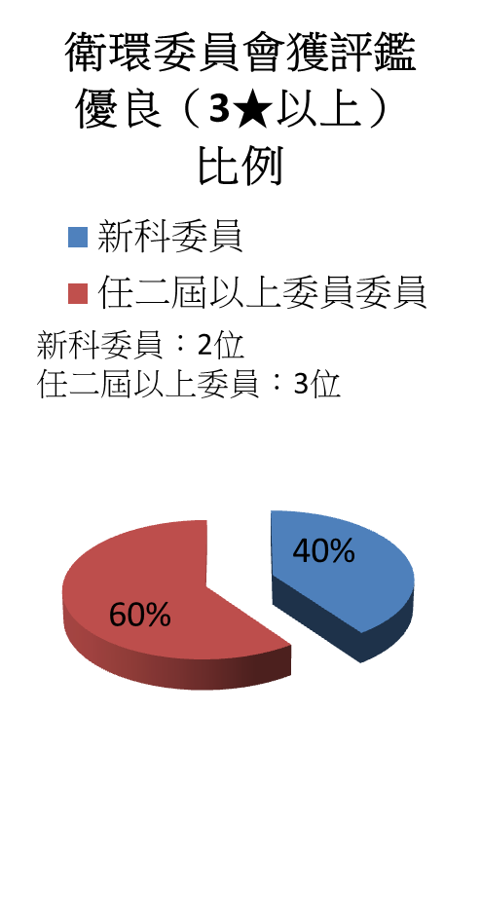
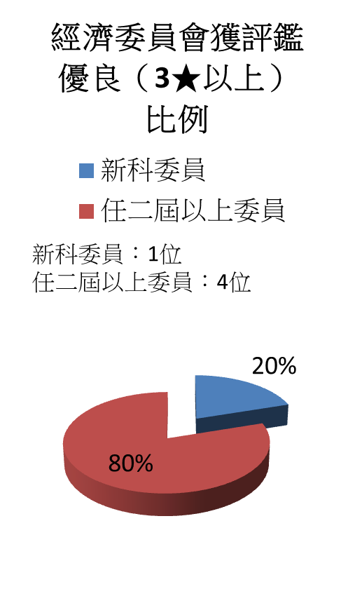
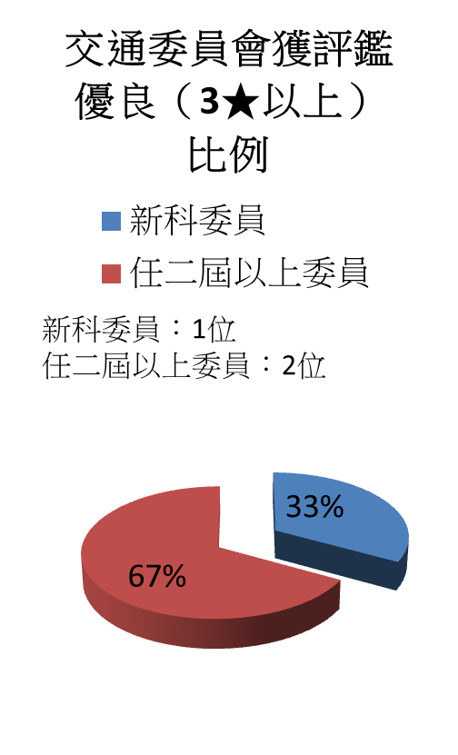
5. 新科立委
  第十屆新科立委分析
★內政、司法、外交、財政、教育等委員會，無新科委員表現獲評優良。

Slide 22
5. 新科立委
  總結
(1).第十屆新科立委在全院的部分：
表現優質者有: 謝衣鳳(國民黨、區域) 、賴惠員(民進黨、區域)
表現優良者有: 洪孟愷(國民黨、 區域)
新科委員獲優良以上推薦的委員，佔國民黨的比例為5% ，佔民進黨的比例為1.6％
(2).第十屆新科立委在委員會的部分：
表現優質者有: 張育美(國民黨、不分區、衛環)、謝衣鳳(國民黨、區域、經濟)
表現優良者有: 洪孟愷(國民黨、區域、交通)、莊競程(民進黨、區域、衛環)
新科委員在委員會的問政，獲優良以上推薦的委員，佔國民黨的比例為7.8% ，佔民進黨的比例為 1.6％
(3).最佳新人獎：謝衣鳳委員（國民黨，區域）。謝委員初任立委就在全院與委員會都拿下4星評價，問政表
現亮眼，是所有新科立委中唯一一位，獲得最佳新人殊榮，實至名歸！
(4).立委問政需要專業與經驗，國會應朝資深制發展:
針對這一屆新科委員問政表現的觀察，兩大黨中，國民黨的新科委員，在第十屆第一會期有較好的
表現，但是新科委員在獲得推薦的人數和比例上仍偏低，可見委員在立法院問政，的確需要專業與
經驗的累積。

Slide 23

感謝您的觀看！

